Slide 1

Муниципальное бюджетное учреждение Администрации муниципального образования «Город Архангельск» «Городской центр экспертизы, мониторинга, психолого-педагогического, информационно-методического сопровождения «ЛЕДА»
УЧЕБНЫЙ МОДУЛЬ
«Технология ведения случая. Раннее выявление семейного неблагополучия с использованием инструмента ЕФОРС»
С.А. Строкач, педагог-психолог первой квалификационной категории
О.В. Бобрецова, педагог-психолог высшей квалификационной категории

Slide 2
Особенности развития технологий работы с семейным неблагополучием
90-е годы:
задача – убрать детей с улиц, обеспечить им безопасность
конец 90х – начало 2000:
обеспечить детям постоянство проживания
до сегодняшнего дня:
сохранить ребенку семью, изменив в ней ситуацию

Slide 3

Изменение методологического подхода
Концепция
Формирование правильного поведения несовершеннолетних
РАЗВИТИЕ на основе ПОТРЕБНОСТЕЙ
Технология
Беседа
Ведение случая
Деятельность
Мероприятия
Воспитательная, профилактическая работа

Slide 4
Проблемы
Отсутствуют критерии эффективности профилактических программ
Несоответствие интересов участников профилактики
Низкая результативность

Slide 5



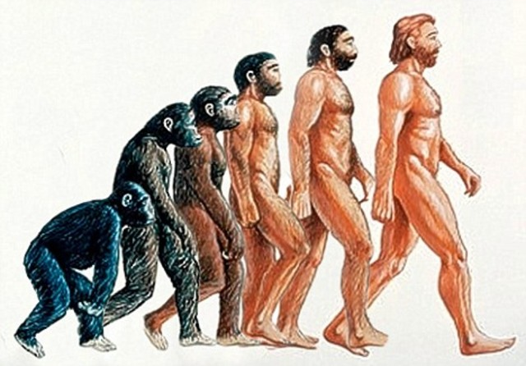
Система профилактической работы

Slide 6



Структура взаимодействия
Образовательная организация
Образовательная организация
Ребенок
Семья
Семья

Slide 7
Ключевые изменения системы профилактики социального сиротства
изменение критериев выявления
изменение механизмов выявления
изменение технологий оценки поступивших сигналов
изменение системы межведомственного взаимодействия
изменение подхода в работе с семьей

Slide 8
Особенности решаемой задачи формируют особенности профессиональной среды
Содержательные
–задачи специалиста
–пакет услуг (нацеленных на поддержку и развитие семьи и укрепление родительской роли)
–отношения специалист - клиент (партнерские)

Slide 9
Принципы ведения случая
Активное участие клиента в ведении случая и развитие собственного потенциала клиента.
Эффективный обмен информацией по ведению случая.
Последовательность и преемственность в соблюдении этапов оказания помощи.
Индивидуальная ответственность специалиста за случай.
Полноценное использование общественных ресурсов и минимизация затрат.
Постоянная оценка качества и эффективности оказываемой помощи.
!

Slide 10
Жестокое обращение с ребёнком
Юридическое понимание
Уголовный кодекс РФ.
Статья 156. Неисполнение обязанностей по воспитанию несовершеннолетнего. Пленум Верховного суда РФ Постановление от 27 мая 1998 г. №10, пункт 11.
Семейный кодекс РФ.
Статьи 56. Право ребенка на защиту.
статья 69. Лишение родительских прав.
Статья 73. Ограничение родительских прав.
Статья77. Отобрание ребенка.
Федеральный закон № 120-ФЗ «Об основах системы профилактики безнадзорности и правонарушений несовершеннолетних»

Slide 11
Уголовный кодекс РФ.
Физическое насилие.
Статья 111. Умышленное причинение тяжкого вреда.
Статья 112. Умышленное причинение средней тяжести вреда здоровью.
Статья 115. Умышленное причинение легкого вреда здоровью
Статья 117. Истязание.
Статья 116. Побои. (декриминализована 25 января 2016 г.)
Статья 125. Оставление в опасности.
Сексуальное насилие.
Статья 131. Изнасилование.
Статья 132. Насильственные действия сексуального характера.
Статья 133. Понуждение к действиям сексуального характера.
Статья 134. Половое сношение и иные действия сексуального характера с лицом. Не достигшим 16 лет.
Статья 135. Развратные действия.
Статья 240. Вовлечение в занятие проституцией.
Статья 242.1. Изготовление и оборот материалов или предметов с порнографическими изображениями несовершеннолетних.

Slide 12
Психологическое насилие.
Уголовный кодекс РФ.
Статья 110. Доведение до самоубийства.
Статья 119. Угроза убийством или причинение тяжкого вреда здоровью.
Статья 127. Незаконное лишение свободы.
Статья 127.1. Торговля людьми.
Статья 127.2. Использование рабского труда
Статья 130. Оскорбление
Статья 150. Вовлечение несовершеннолетнего в совершение преступления
Статья 151. вовлечение несовершеннолетнего в совершение антиобщественных действий.

Slide 13
Семейный кодекс РФ.
Статья 54. право ребенка жить и воспитываться в семье
Статья 55. Право ребенка на общение с родителями и другими родственниками
Статья 56. Право ребенка не защиту
Статья 57. Право ребенка выражать свое мнение
Статья 60 Имущественные права ребенка
Статья 65. осуществление родительских прав
Статья 80. Обязанности родителей по содержанию несовершеннолетних детей.

Slide 14
Закон об образовании в Российской Федерации N 273-ФЗ 2015
Статья 52. Права и обязанности родителей (законных представителей)
2. Родители (законные представители) обучающихся, воспитанников обязаны обеспечить получение детьми основного общего образования и создать условия для получения ими среднего (полного) общего образования.

Slide 15
Психологическое понимание
Жестокое обращение с ребёнком – это все многообразие действий (и бездействий) со стороны взрослых, обязанных заботиться и опекать его, которые наносят вред физическому и психическому здоровью ребенка и его развитию.

Slide 16
Раннее выявление семейного неблагополучия – установление порядка выявления детей с признаками жестокого обращения, порядка передачи этой информации

Slide 17
Оценка потребностей ребенка и семьи
Сбор информации
Оценка потребностей ребенка и семьи
Составление плана работы

Slide 18
Основная цель
Основная цель проведения оценки потребностей ребенка и семьи – обеспечение принятия обоснованного объективного решения относительно будущего ребенка с учетом его наилучших интересов.

Slide 19
Единая форма оценки ребенка и семьи
(ЕФОРС)

Slide 20





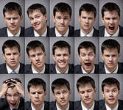


ЕФОРС

Slide 21
ЕФОРС - ориентирована на конкретного ребенка и должна оформляться на каждого ребенка в семье. Она позволяет собрать разностороннюю информацию о ребенке и семье, оставляя при этом в центре внимания потребности ребенка.
Применение ЕФОРС помогает специалистам принять обоснованное решение по оказанию помощи, гарантирующее обеспечение наилучших интересов ребенка.

Slide 22
Когда заполняется ЕФРОС?
Форма заполняется при поступлении первичной информации (первого сигнала) о неблагополучной ситуации развития ребенка (снижение успеваемости, пропуски занятий без уважительных причин, признаки жестокого обращения, ухудшения внешнего вида и самочувствия ребенка и т.д.).

Slide 23
Кто оформляет ЕФОРС?
Форма заполняется следующими специалистами: классным руководителем, социальным педагогом школы, педагогом-психологом. Лучше если форма заполняется во взаимодействии со специалистами других ведомств (КДНиЗП, органы полиции, органы опеки и попечительства, учреждения здравоохранения).

Slide 24
В процессе проведения оценки ребенка рекомендуется использовать вспомогательные инструменты:
- генограмма
- экокарта (карта социальной сети)
- методы сбора информации (интервью, беседа, наблюдение и т.п.)

Slide 25
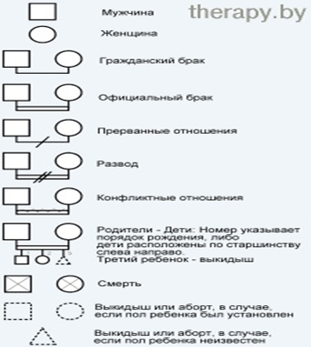
Генограмма - это схематическое изображение структуры семьи, выполненное с использованием специальных символов. Генограмма создает визуальное представление о семье, ее окружении, членах и родственных связях.

Slide 26
Экокарта
школа
друзья
Ребенок
семья
интересы
кружки
Бабушка/
дедушка

Slide 27
Три варианта ответа:
• «Да». Ответ «Да» выбирается, если вы имеете практическое
доказательство или сведения, подтверждающие ваше знание положительного ответа на вопрос.
• «Нет». «Нет» — если есть доказательство, обосновывающее отрицательный ответ, или подтверждающая информация.
• «Неприменимо». «Неприменимо» означает, что данный вопрос не имеет отношения к ребенку, оценка которого производится в настоящий момент (например, из-за возраста или уровня развития).
В случае невозможности ответить на вопрос в момент за­полнения формы, в «Комментариях» следует указать: «Нужна дополнительная информация» (можно также использовать обо­значение «?»). При этом в краткосрочный план в конце ЕФОРС нужно поставить задачу получения такой информации.

Slide 28
Как анализировать получаемую информацию?
• основные сильные стороны семьи (с чем родители хорошо справляются);
• слабые стороны (области риска, оказывающие сильное влияние на различные стороны развития ребенка и возможности родителей).

Slide 29
Уровень функционирования семьи
— насколько семья справляется с задачами по воспитанию ребенка, которые перед ней стоят, и насколько взрослые предоставляют ребенку все не­обходимое для его полноценного развития.

Slide 30
Критерии выбора уровня функционирования семьи.
Кризисный уровень
Семья/ребенок в социально­ опасном положении; требует­ся немедленное вмешательство для обеспечения безопасности и благополучия ребенка.
Неблагополучный уровень
Существуют значительные трудности, с которыми семья са­ма не может справиться и, которые влияют на ребенка. Если не оказать поддержку/вмешательство, есть риск, что ребенок ока­жется в социально опасном положении.
Удовлетворительный уровень
Существуют некоторые трудности, но семья в состоянии с ними справиться самостоятельно или с небольшой поддержкой; существующие трудности семьи не оказывают существенного влияния на ребенка; отсутствует риск того, что ребенок окажет­ся в социально опасном положении.
Благополучный уровень
Семья полностью справляется со своими задачами и предо­ставляет все для полноценного развития/воспитания ребенка.
Важно помнить, что ситуация в семье может быть неравномерно, поэтому предлагается выносить суждение относительно уровня функционирования отдельно по каждому из разделов.

Slide 31
Сводная таблица результатов оценки
Уровень функционирова ния семьи Разделы ЕФОРС | кризисный | неблагополучный | удовлетворительный | благополучный
Жилье/занятость/доход
Здоровье и безопасность
Навыки самообслуживания и социальные навыки
Образование
Идентичность
Эмоциональное развитие
Отношения в семье и обществе
Поведение

Slide 32
Благодарю за внимание!

